Slide 1
如何利用SpringerLink平台发表文章提高科研影响力
滕云，施普林格·自然培训师

Slide 2
目录
Springer Nature出版社简介
SpringerLink 科研平台资源及检索策略技巧
答疑

Slide 3
施普林格·自然
超过175年以来，施普林格 · 自然 一直致力于为整个科研群体提供最佳服务，以促进探索发现。

Slide 4
超过175年的创新历程
令人信赖的知识来源
凭借我们一系列强有力的品牌及附属品牌，我们尽己所能为整个科研界提供最好的服务，从而促进探索发现。 超过175年以来，我们确保出版重要、扎实和经得起客观检验的内容，以帮助研究人员发现新的想法。
收购纯OA出版机构BMC
Organization
麦克米伦出版公司成立
施普林格与Kluwer合并后成立
施普林格科学与商业媒体
合并后成立
施普林格·自然
施普林格
在柏林成立
1842
1843
1869
1996
2004
2006
2008
2014
2015
2017
2020
成为最大的开放获取 大型期刊 ⁽¹⁾
Innovation
《自然》创刊
推出eBooks
推出SpringerLink
Nature Communications
成为纯OA期刊
与Projekt DEAL签署
转换协议

Slide 5
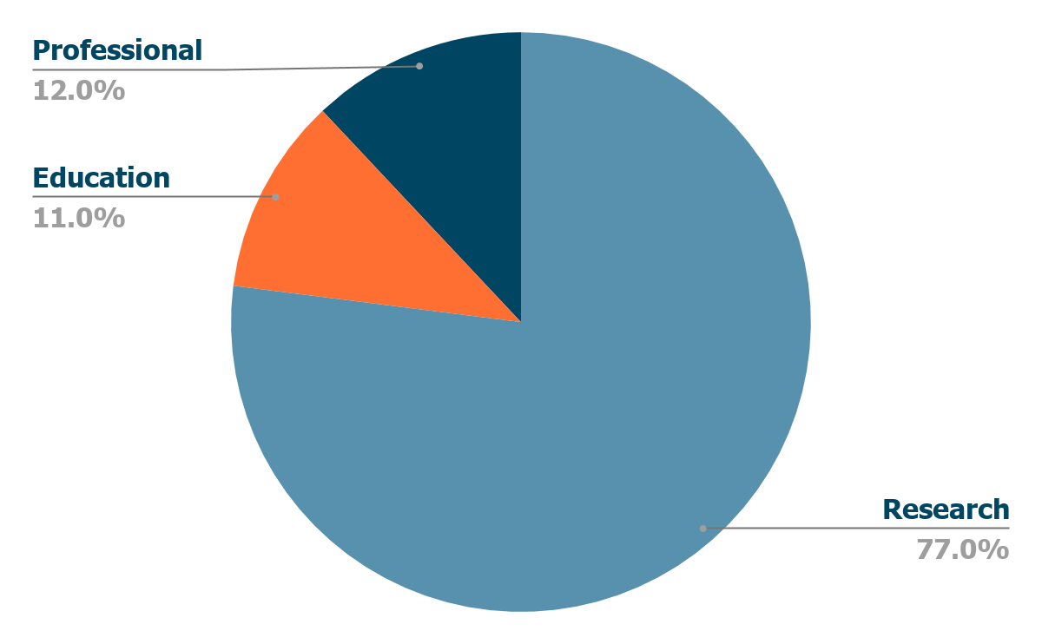
集团基本情况概览
2020
2015年由麦克米伦科学与教育和施普林格科学与商业媒体合并而成
主要股东：霍尔茨布林克出版集团，BC Partners
三大运营部门：科研、教育、职业
全球运营，总部注册于德国柏林
完善的责任企业战略及报告
按业务部门的收入分布 (2020年)
职业
教育
科研

Slide 6
我们备受信赖的品牌

Slide 7
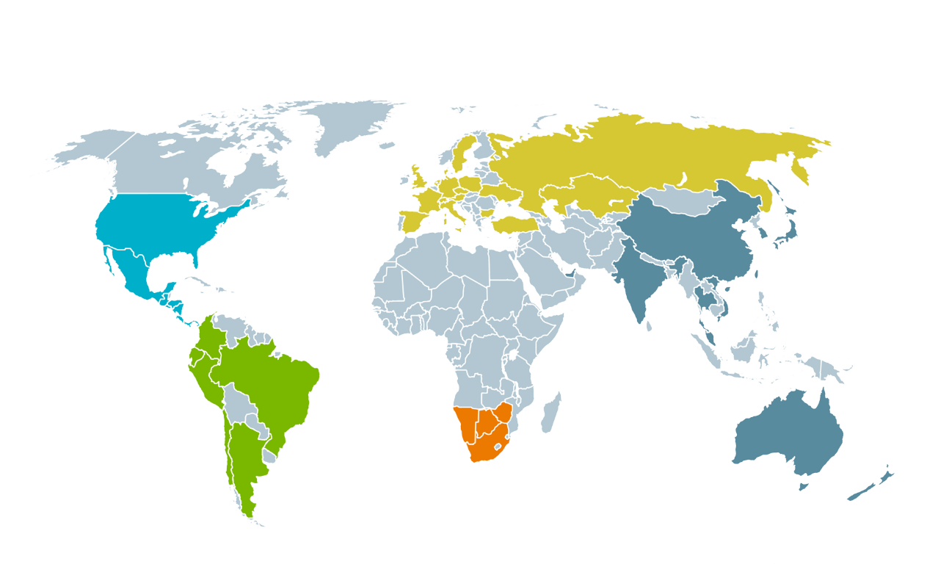
全球分布，贴近客户
全球约1万名员工，200多家办公室及地点，遍及50个国家和地区
欧洲
北美
约5,000名 员工
约1100名 员工
亚太 地区
约2,500名 员工
拉丁 美洲
非洲
约800名
员工
约250名 员工

Slide 8
我们的三大运营部门 ……
RESEARCH 科研 |  | EDUCATION 教育 |  | PROFESSIONAL 职业
JOURNALS 期刊 | BOOKS 图书 | LANGUAGE LEARNING 语言学习 | INTERNATIONAL CURRICULUM 国际课程 | MEDICINE 医学 | ROAD SAFETY 道路安全
AUTHOR + DISCOVERY SOLUTIONS 作者和发现解决方案 | HEALTHCARE 卫生保健 | SPANISH CURRICULUM 西班牙语课程 | HIGHER EDUCATION 高等教育 | ENGINEERING + MANAGEMENT 工程和管理 | LEGISLATION 法律

Slide 9
科研相关业务概括
2020年重点数据
期刊
我们的3,000多种期刊发表了370,000篇文章
我们与超过100万名作者进行了合作
图书
我们出版了超过 13,000 册新书
新出版了100多个教科书系列
平台
我们的网站和平台一年的下载量超过10亿次
2020年我们内容平台每天的访问次数达300万
开放获取
签署的国家级转换协议，以及发表的OA文章数量多于其他任何出版机构
2020年发表了超过124,000篇OA文章

Slide 10
科研相关业务系列
1
2
3
4
期刊
电子图书
数据库
科研服务
Nature Portfolio 旗下期刊
Springer旗下期刊
Nature.com平台上的学会期刊
Adis 期刊
Palgrave Macmillan 旗下期刊
《科学美国人》
期刊回溯库
Springer, Palgrave Macmillan和Apress的印刷及电子图书
Springer Nature 电子图书合集
参考工具书
图书回溯库
教科书
AdisInsight
Springer Nature Experiments
SpringerMaterials
In Review
自然大师课堂Nature Masterclasses
科研数据服务
SN Insights
SN SharedIt

Slide 11
SpringerLink科研平台资源及检索策略技巧

Slide 12
SpringerLink科研平台概览
可快速准确访问兼具广度与深度的科学、技术和医学以及人文与社会科学资源的在线数据库。
出版全球一流学者的成果，涵盖Springer, Palgrave Macmillan, Adis, Biomedcentral与Apress出版物。
每天新增内容，每年新出版12,000多册电子书、3,000条实验室指南条目和超过30万篇期刊文章。
1,000+万篇科研文献，包括4700+期刊、28万+学术图书、 1,500+参考工具书、6万+实验室指南、3万+学术会议论文

Slide 13
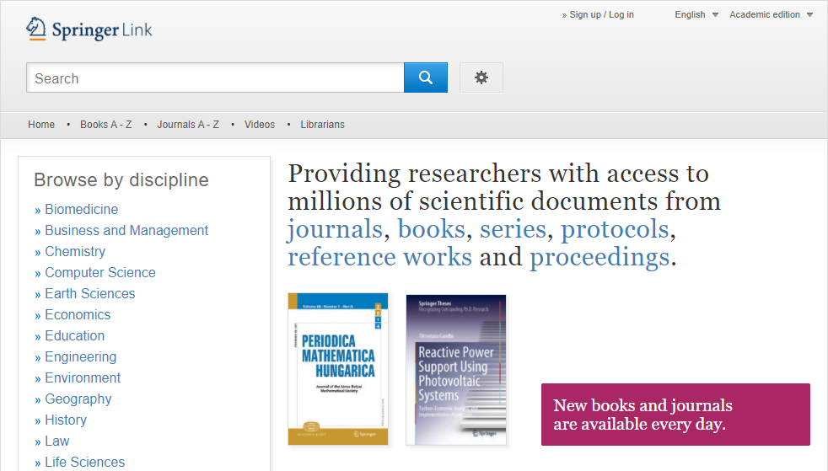
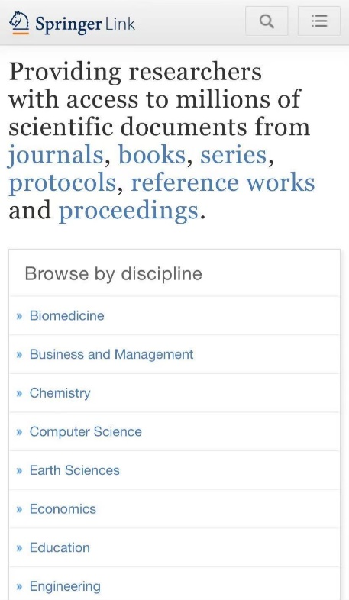
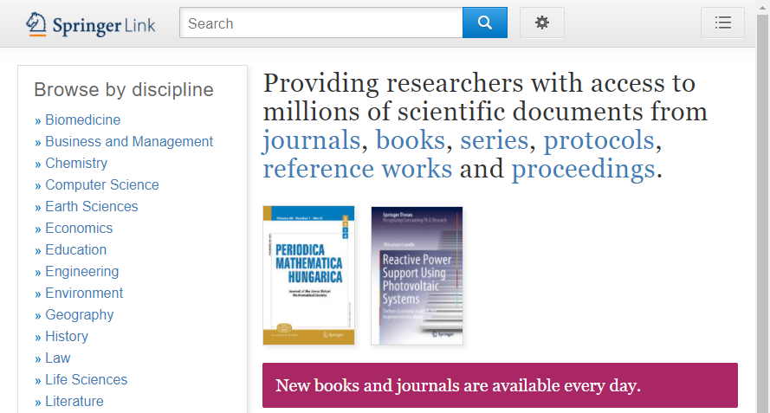
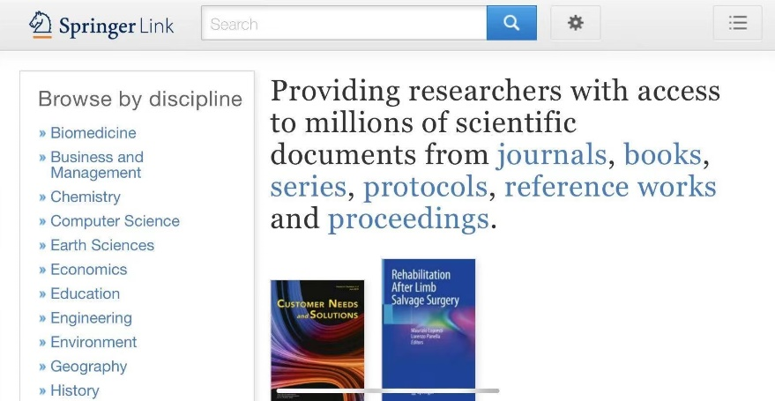
SpringerLink平台访问
可根据不同访问设备/终端自适应调整尺寸与布局
普通电脑桌面
手机-竖版桌面
平板电脑（终端）桌面
手机-横版桌面

Slide 14
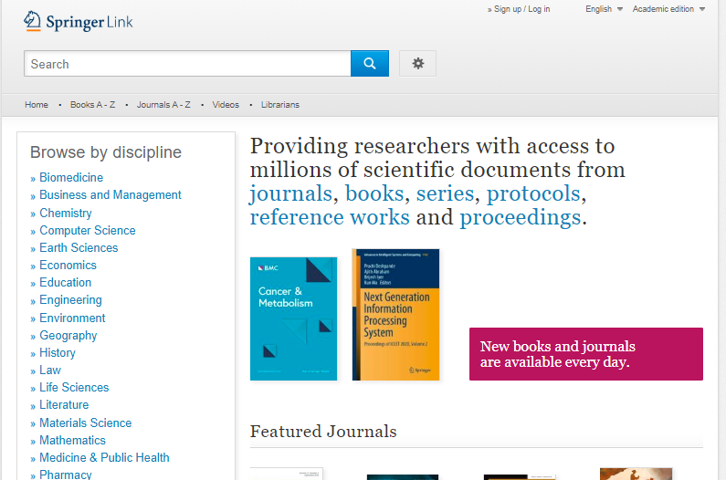
访问网址：link.springer.com
超过一千万种科研文献可供探索，包括期刊、电子图书、实验室指南、会议论文和视频
登录个人账户
切换页面语言：英语/德语
检索功能
按出版物类型浏览
按学科浏览
精选推荐 图书与期刊

Slide 15
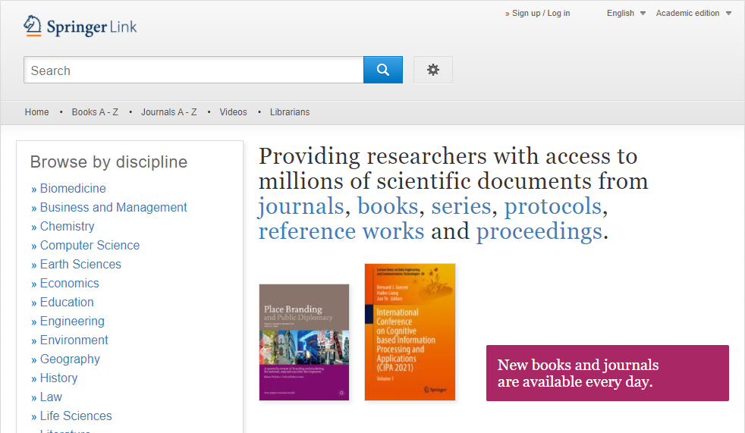
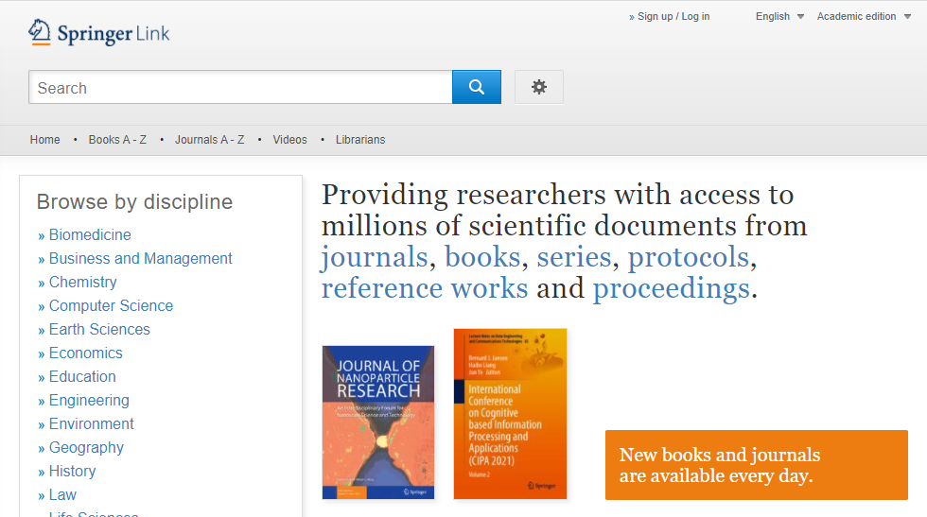
想知道自己当前使用的网络是否已获得SpringerLink平台的授权访问？
访问主页时，若显示紫色图标，表示用户当前处于已授权的网络，可以全文下载授权文献。
若显示橙色图标，则表示用户当前处于非授权网络，需切换至校园网、图书馆网络访问， 或使用远程认证方式访问

Slide 16
已授权机构的用户访问方式
SpringerLink平台主页：link.springer.com
在校内或在图书馆访问 （校内）
学校和图书馆的IP范围已得到平台授权，连接到学校或者图书馆的网络，即可获得平台访问权限。
VPN远程访问 （校外）
使用贵机构支持的VPN远程连接到学校或图书馆的内部网络环境，VPN连接成功即可获得平台访问权限。
机构远程身份认证 （校外）
使用贵机构的身份认证系统（教工号/学号），获得平台访问权限。

Slide 17
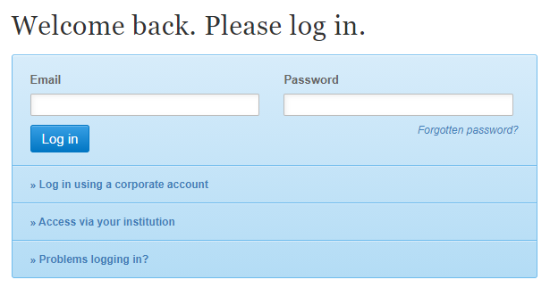
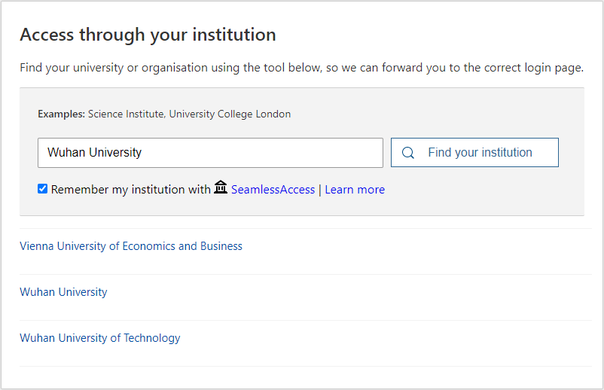
个人账户或机构远程登录
已注册用户可选择
直接登录
使用机构认证以便远程访问。输入贵校英文名，可查看贵校支持的远程认证方式

Slide 18
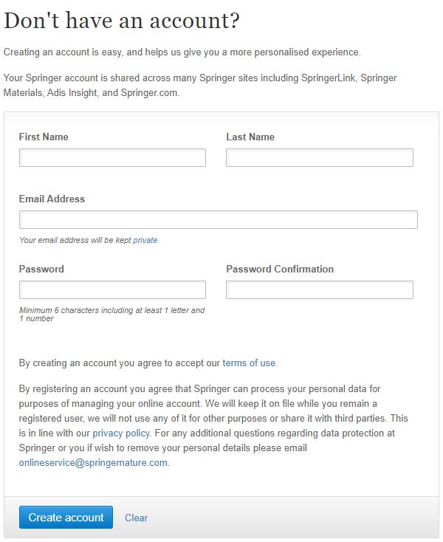
创建新账户
尚未在SpringerLink上注册的用户只需要简单几步即可完成注册。
注册个人账户可订阅期刊更新提醒，以便第一时间获得出版消息

Slide 19
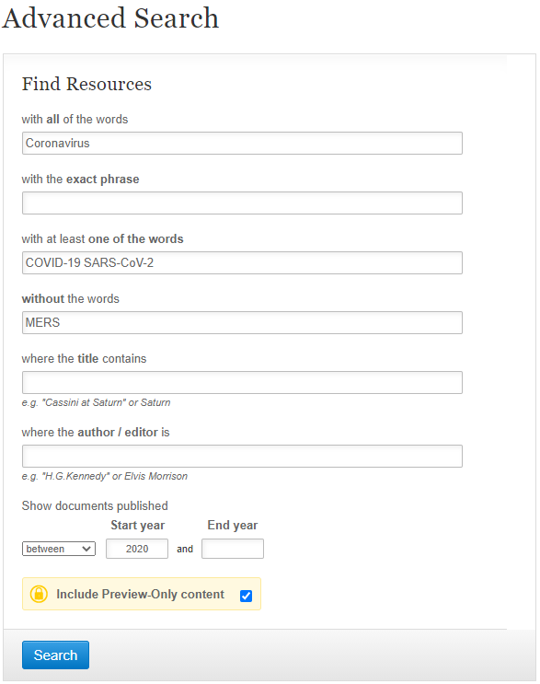
检索功能
AND
词组
在检索框输入任意关键词或组合关键词以进行检索。
检索框在所有页面可见。
切换至高级检索，或查看检索帮助
OR
NOT
标题检索
作者/编辑检索
使用高级检索选项进一步缩小检索范围。您也可以限定在您机构的访问权限内进行检索
指定出版年
取消勾选此项，则只显示机构可访问的内容

Slide 20
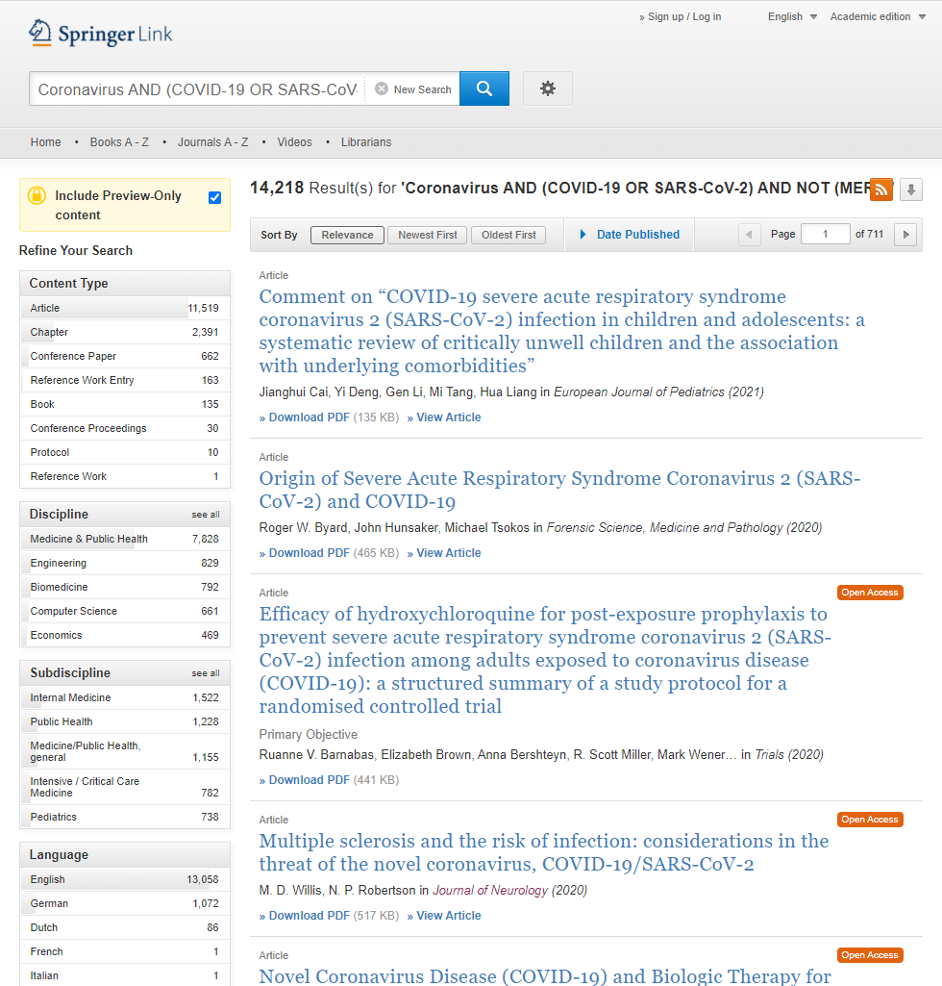
检索结果页面
页面左侧您可以找到预先设定的筛选选项以帮助您优化检索结果，包括：
内容类型
学科
子学科
语言
检索结果列表位于页面的右侧，默认显示SpringerLink平台上所有相关内容(Include Preview-Only content)

Slide 21
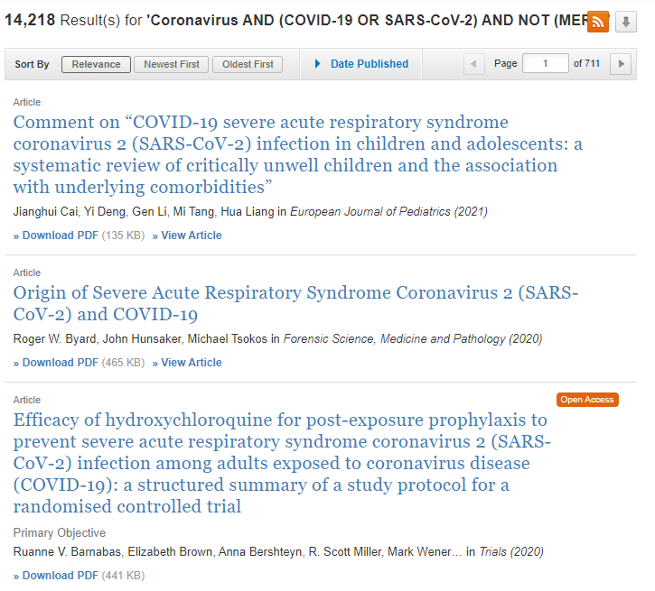
检索结果列表结构
检索结果列表包括
内容类型（例如，文章、期刊、图书章节等）
内容标题
内容作者
内容发表场所
下载PDF全文或在线浏览HTML全文（如适用）
文章是否以开放获取形式出版
1)
2)
3)
4)
5)
6)

Slide 22
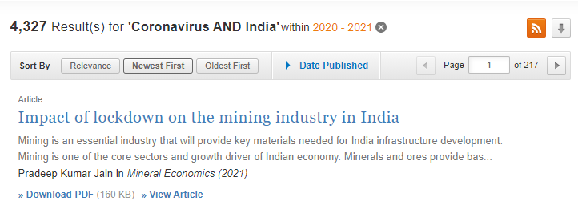
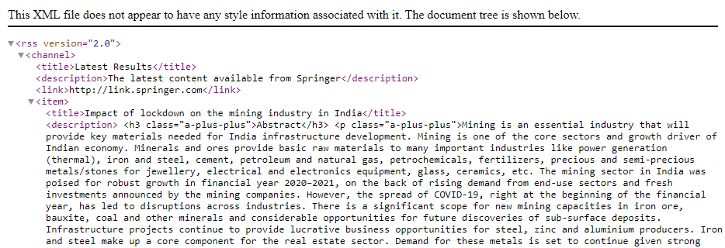
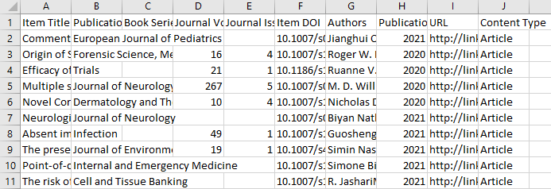
检索结果排序、RSS订阅及下载检索结果列表
检索结果排序：
相关性
由新到旧
由旧到新
您也可以选择在特定的时间范围内进行检索
RSS订阅源 点击橙色按钮，获取检索结果页面的RSS订阅源
下载检索结果列表 点击箭头以CSV格式下载前1000个检索结果列表
RSS订阅源 / XML
检索结果列表 / CSV

Slide 23
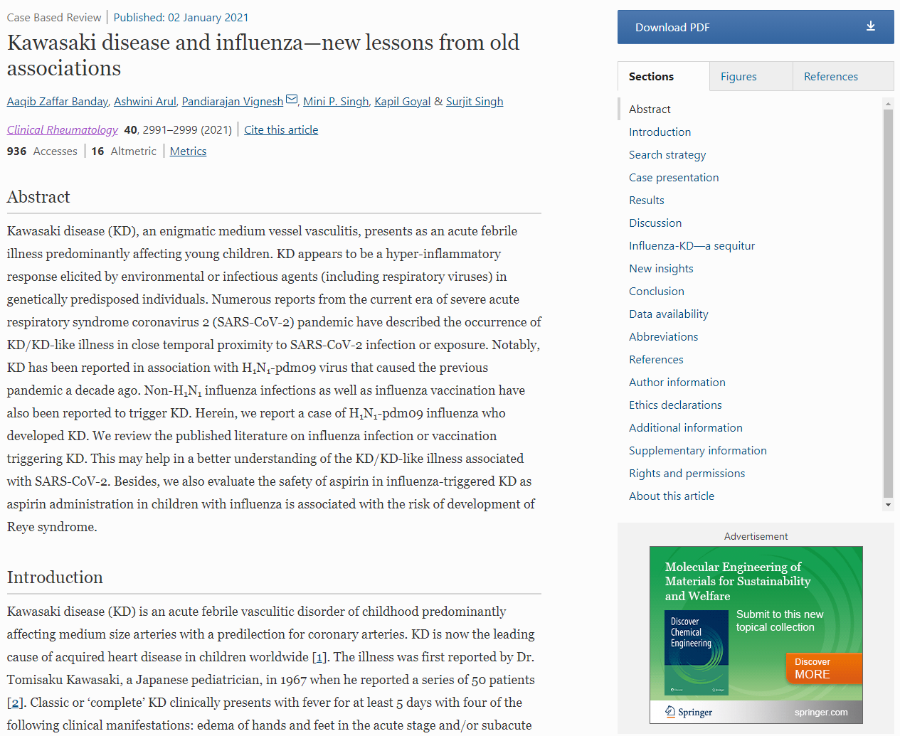
期刊文章页面 - 概览
1)
2)
11)
3)
12)
13)
14)
文章类型
在线出版日期
文章标题
作者信息
所发表的期刊、卷次、页码（期次）
引用该文章
文章下载/访问次数
文章Altmetric指数
文章摘要
在线阅读文章全文
下载PDF全文
文章结构导航
图表
参考文献
更多信息
4)
5)
6)
7)
8)
9)
15)
其他信息
补充/辅助材料
版权与再利用许可
关于本文章
10)

Slide 24
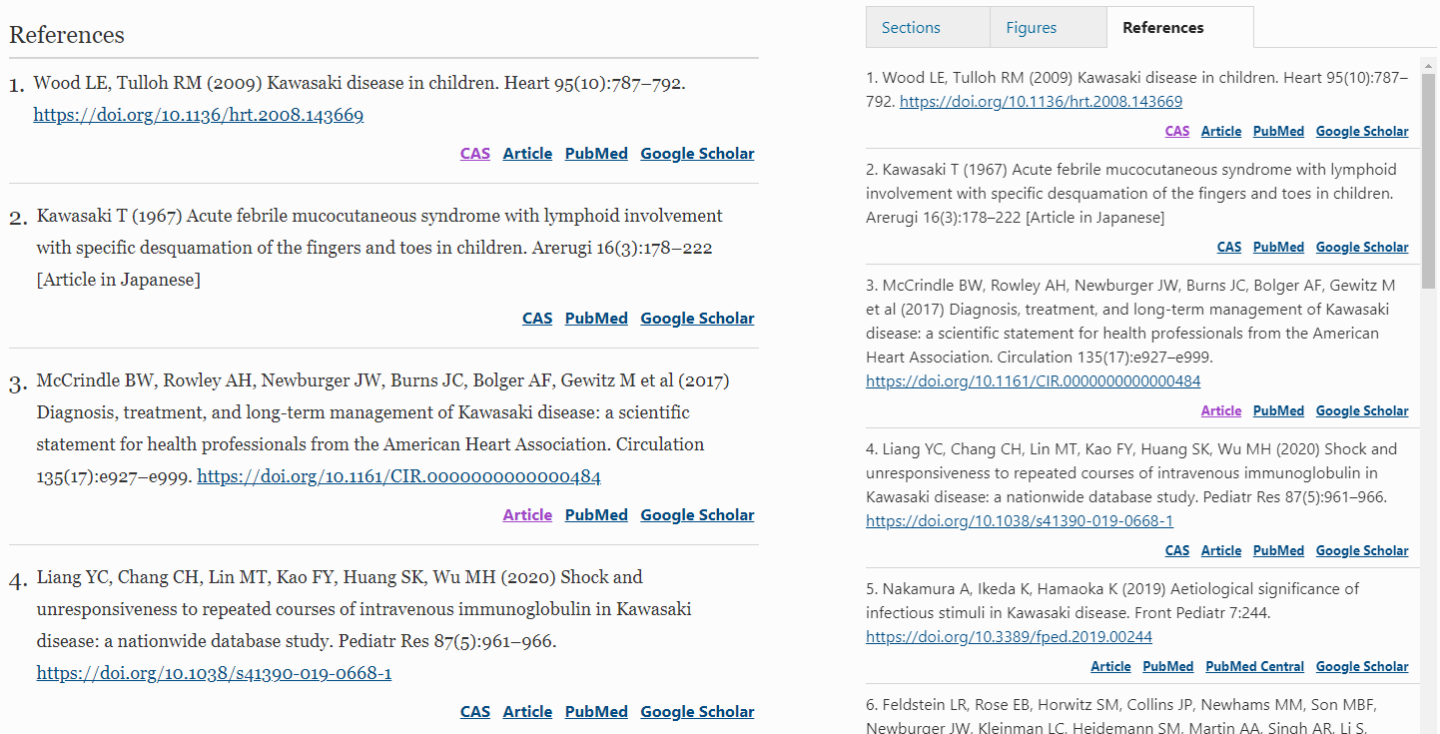
期刊文章页面 - 参考文献
在文章正文之后或右边栏菜单中均可查看该文章引用的参考文献。
多数参考文献提供外部链接-例如PubMed / Google Scholar等），点击可访问参考文献摘要或原文。

Slide 25
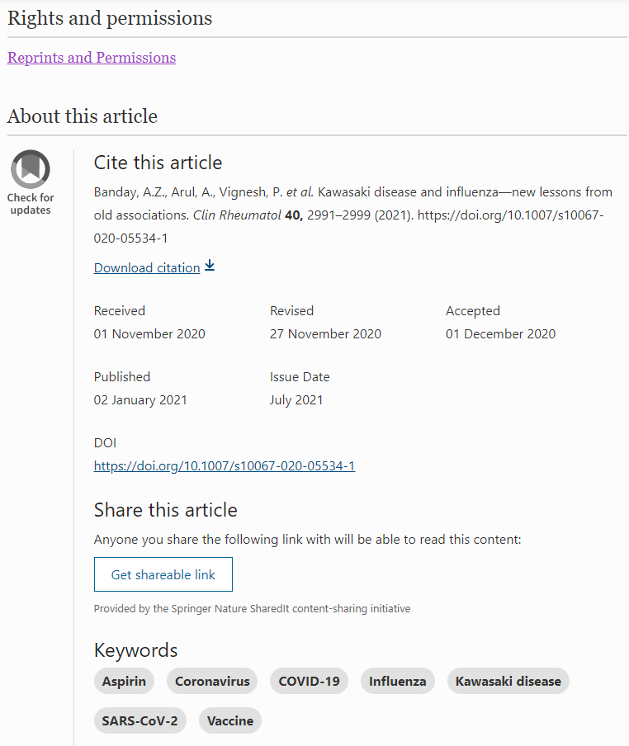
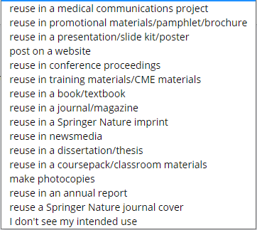
期刊文章页面 - 版权许可及关于此文章
通过第三方平台申请重复使用该文章
引用该文章，以ris格式导出引文，可使用Reference Manager等引文管理工具打开，或直接拷贝页面上的引文信息
文章发表时间线
查看文章历史版本
获取文章分享链接

Slide 26
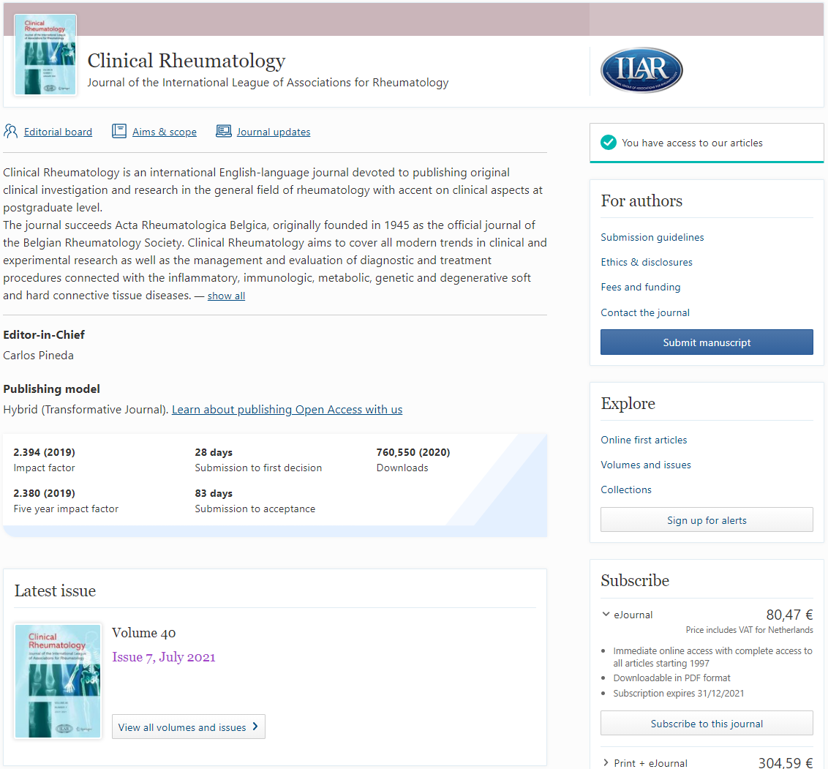
期刊主页 - 概览
期刊名称、一句话概述
编委会成员名单
期刊出版范围
期刊最新资讯
期刊简介
期刊主编及编辑
期刊出版模式（开放获取、 混合期刊或订阅模式）
影响因子等出版相关数据
最新出版期次
合作出版机构/学术组织logo
是否拥有访问权限
作者投稿指南
在线提交稿件
查看本刊最新在线发表文章、 所有卷次与期次、专题文章合集
订阅期刊更新邮件提醒 （需登录个人账户）
1)
10)
2)
3)
4)
5)
11)
12)
6)
13)
7)
14)
8)
15)
9)

Slide 27
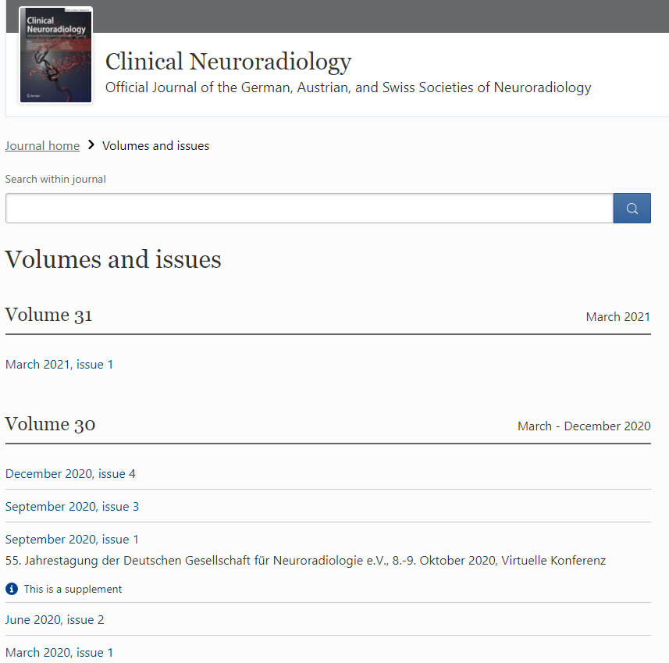
期刊页面 - 已出版卷次、期次
在本期刊内检索
按已出版卷/期浏览

Slide 28
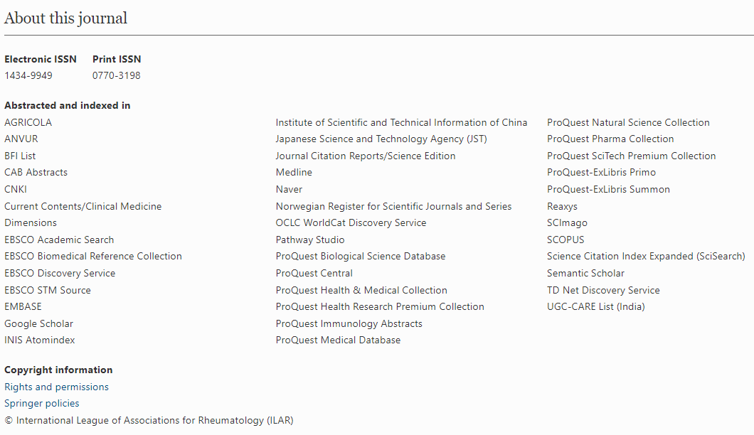
期刊页面 - 关于本刊
期刊电子/纸本刊号
收录本刊的摘要数据库（例如：CNKI）或索引数据库（例如：SCI）
本刊版权与许可
Springer出版相关政策（例如，道德与伦理政策）

Slide 29
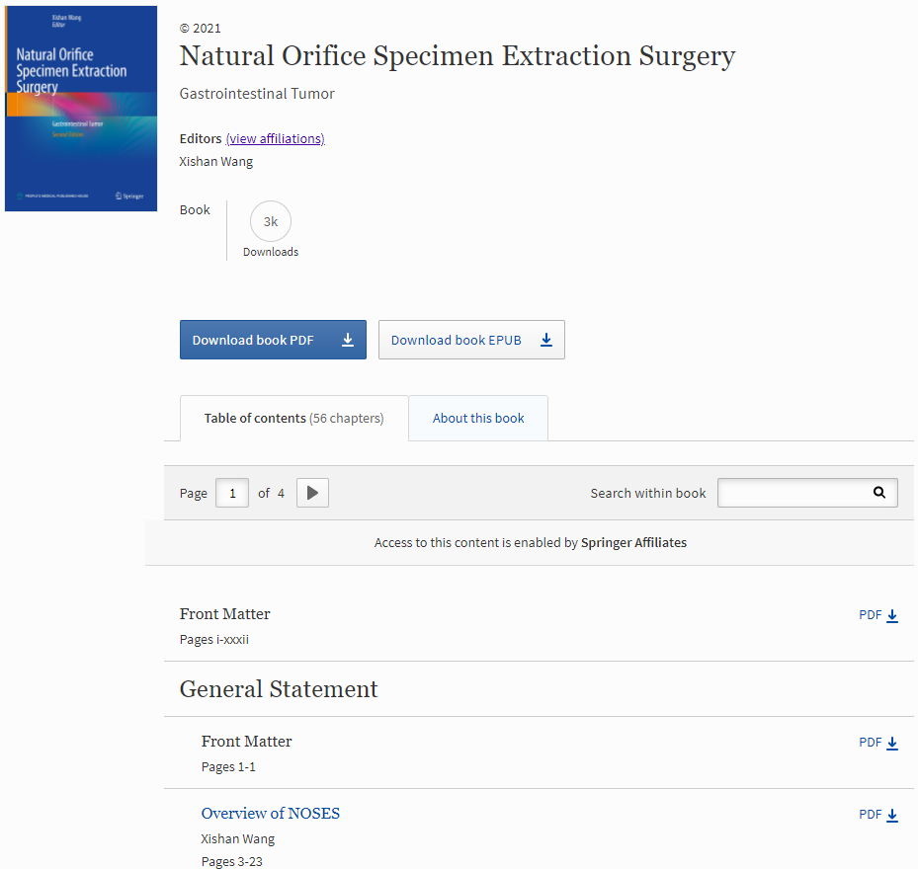
图书主页 - 概览
1)
2)
图书版权年（出版年）
图书书名
图书副书名
作者/编者， 点击View affiliations 可查看作者所属机构
本书被下载次数
以PDF格式下载整本图书
以EPUB格式下载整本图书 （适用于Kindle）
本书目录
关于本书更多详情
章节导航（每页20个章节）
在本书内检索
以PDF格式下载 单个图书章节
在线阅读单个图书章节
3)
4)
5)
6)
7)
8)
9)
10)
11)
12)
13)

Slide 30
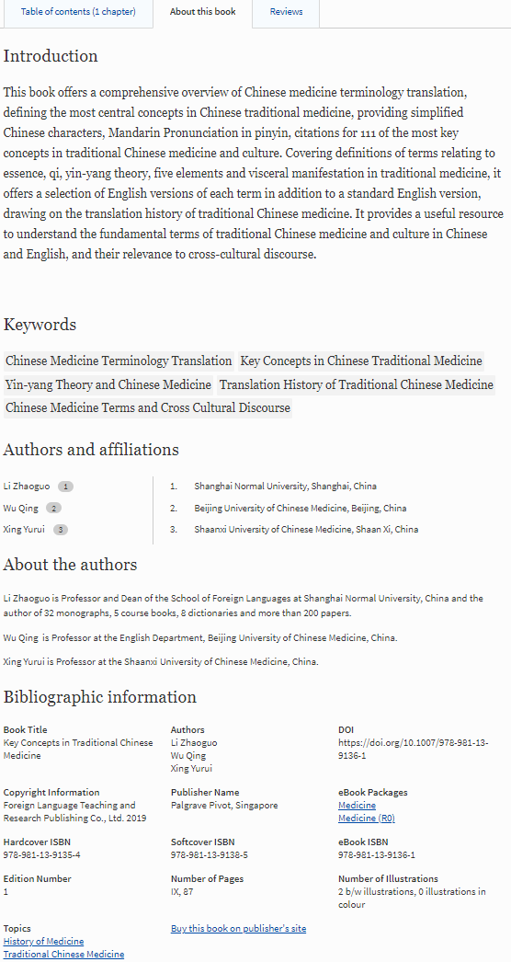
图书主页 - 关于本书
图书简介
图书编目信息
关键词
所属学科
购买本书纸质版
作者/编者及所属机构
作者/编者简介

Slide 31
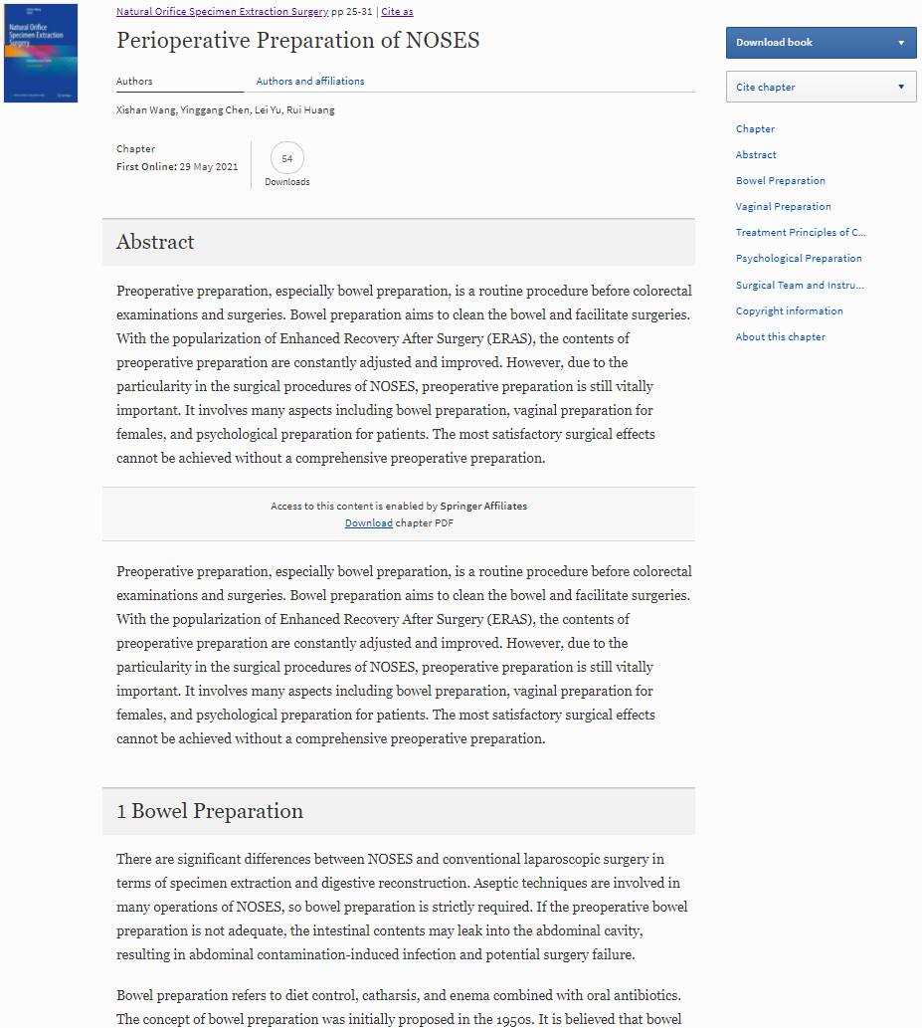
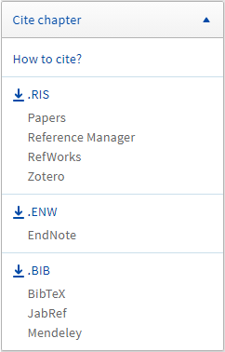
图书章节页面 - 概览
1)
2)
3)
11)
4)
5)
2)
图书名
引用本章节
图书章节名
作者
查看作者及所属机构
章节在线出版时间
章节被下载次数
章节摘要
访问权限提示及下载PDF
章节正文
以PDF格式下载本章节
章节结构及快速导航
版权信息
关于本章节
6)
7)
12)
8)
13)
14)
9)
10)

Slide 32
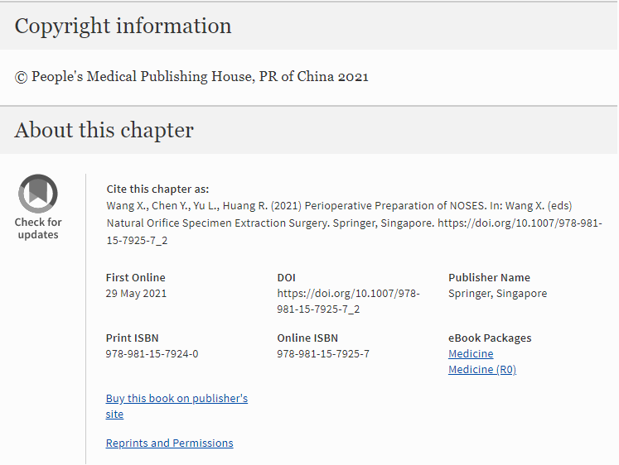
图书章节页面 - 版权信息及关于本章节
版权归属
查看章节历史版本
引用本章节
本章节出版详情
购买本书纸质版
版权与再利用许可

Slide 33
谢谢！
欢迎关注微信公众号
Springer Nature科研服务
了解更多详情

